Slide 1



Тест на определение
уровня
развития памяти
1 – 6 класс
Меню школьного психолога
представляет

Slide 2
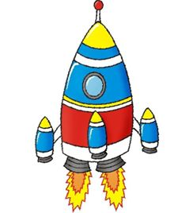



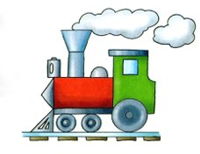

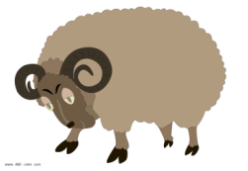

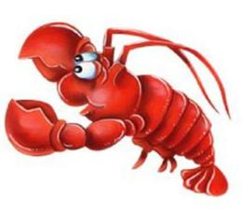
Меню школьного психолога http://psi-school.ru/
Запомни предметы за 1 минуту

Slide 3
Сколько предметов запомнил?
Меню школьного психолога http://psi-school.ru/
Notes:
Внеси предметы в таблицу. Каждый предмет – 1 балл. Максимум 12 баллов.

Slide 4












Меню школьного психолога http://psi-school.ru/
Запомни лица за 45 секунд
Notes:
На следующей странице вы снова увидите эти картинки, но 4 из них поменялись на другие. Найди их.

Slide 5


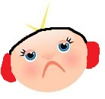

Меню школьного психолога http://psi-school.ru/
4 картинки поменялись, найди их
Notes:
Каждая найденная картинка приносит 3 балла ( макс 12 баллов)

Slide 6
Меню школьного психолога http://psi-school.ru/
Запомни формы и их места за 90 секунд
Notes:
Максимум 20 баллов

Slide 7
Меню школьного психолога http://psi-school.ru/
Расставь фигуры на свои места
Notes:
Максимум 20 баллов

Slide 8
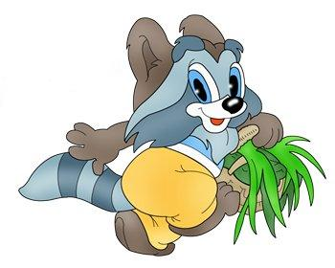
Повтори буквы
ВМЯ
АЖХЛ
УРКПГ
НРДЮЗО
СЦЫЭЗТД
ЙФИЧВШПК
АМЬКЖСЦФЭ
ЧЗОЙВКЗЪАГ
ЯЭЦЗГВПАСТУ
ЗКОУВЗДОЖЫЦЛ
Запоминай ряды по одному
Повтори один ряд 3 раза вслух и про себя
Закрой, подожди 30 секунд и
запиши, что запомнил
Меню школьного психолога http://psi-school.ru/
Notes:
Максимум 10 баллов

Slide 9

Повтори числа
469
6581
16572
250477
2192783
91854926
769564532
1513269278
43867501920
0375587519801
Запоминай ряды по одному
Повтори один ряд 3 раза вслух и про себя
Закрой, подожди 30 секунд и
запиши, что запомнил
Меню школьного психолога http://psi-school.ru/
Notes:
Максимум 10 баллов

Slide 10
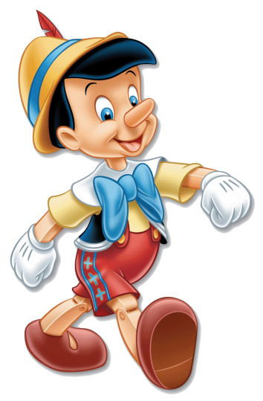
Запомни инструкции
Запомни (2 мин), затем закрой
Перед путешествием проверь свое здоровье.
Точно планируй каждый поход в горы.
Следи за правильным подбором снаряжения
Не забудь свой мобильный телефон.
Посмотри прогноз погоды.
Скажи кому-нибудь, где ты будешь.
Вовремя возвращайся назад.
Не ходи один.
Ориентируйся на самого слабого
человека в группе.
Правильно распределяй свои силы,
не иди слишком быстро.
Не сходи с туристских троп.
Береги природу.
Меню школьного психолога http://psi-school.ru/
Notes:
Инструкция: В течении 2 минут просмотри предложения, прочти их громко и закрой их. Через 30 секунд попытайся повторить их. Максимум 12 баллов.

Slide 11

Сколько баллов
набрал?
Меню школьного психолога http://psi-school.ru/

Slide 12
Результаты
Максимально можно получить 76 баллов
0 – 15 баллов:
Слабая память. В настоящее время у тебя неважные способности к концентрации,
ты мало запоминаешь. Возможно тебе мешают какие-то обстоятельства,
например, проблемы, стресс. Попробуй во время учебы стать внутренне спокойным
И концентрироваться только на нужной информации.
16 - 38 баллов:
Уровень развития памяти – ниже среднего. Тебе удается запомнить немногое из
Того, что ты хотел бы выучить. Обращай внимание на то, чтобы в процессе учебы
Тебя ничто не отвлекало, и чтобы ты был внутренне спокоен.
Совет: память можно тренировать, как мышцы.
39 – 61 балл:
Уровень развития памяти – выше среднего. Ты хорошо запоминаешь много
информации. Это замечательно. Если хочешь развить свою память еще больше,
можешь составить себе упражнения на тренировку памяти.
62 - 76 баллов:
Высокий уровень развития памяти. Твоя память функционирует прекрасно.
Поздравляем.
Notes:
Тест из книги Камаровская Е. Как помочь школьнику? Развиваем память, усидчивость, внимание. – СПб.: Питер, 2011. – 208с.

